Slide 1



Ляззат Арыстанова
Библиотека Назарбаев Университета 5-9 декабря, 2022 | 9.00 - 17.30
Обслуживание пользователей вузовской библиотеки в условиях пандемии COVID-19: зарубежный и казахстанский опыт

Slide 2


Содержание
COVID-19 в мире и в Казахстане
Зарубежные академические библиотеки в период пандемии COVID-19
  Библиотека Нью-Йоркского университета
  Библиотека Гарвардского университета
  Библиотека Университета Тарту
Библиотека Назарбаев Университет в условиях пандемии COVID-19
  доступ и возможности
  услуги
  организация работы библиотекарей
Рекомендации для постковидного периода

Slide 3
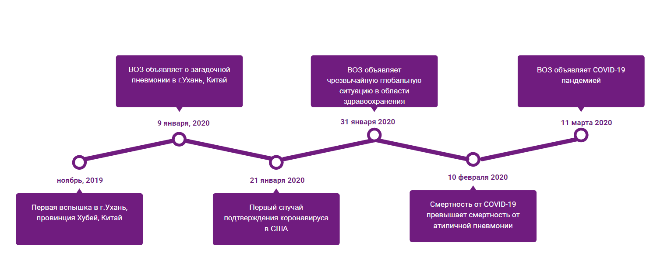
Немного о COVID-19
Коронавирусная инфекция (COVID-19) – это инфекционное заболевание, вызванное вирусом SARS-CoV-2

Slide 4
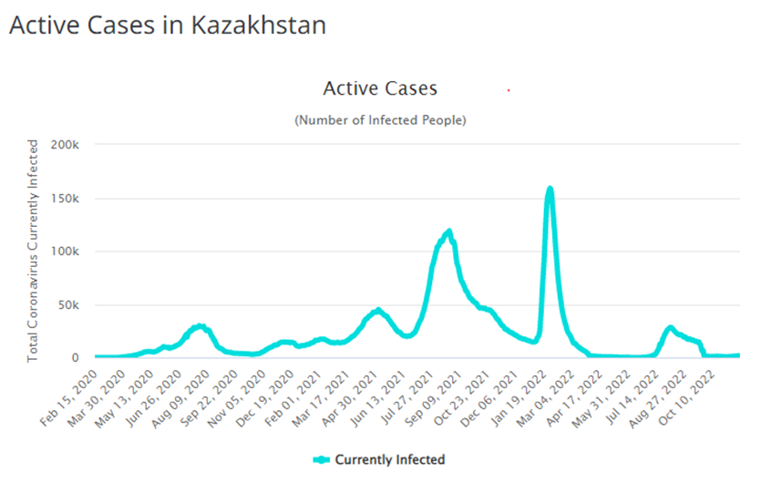
В Казахстане
13 марта 2020 года - COVID-19 был подтвержден в Казахстане
15 марта 2020 года - было объявлено чрезвычайное положение
30 марта 2020 года - постепенный переход на режим локдауна во всех городах РК
Всего заболели COVID-19 – 1,395,801 человек.
Количество смертности - 13,693 человека.
Выздоровели – 1,380,356 человек
На 21 ноября 2022 года количество заболевших COVID-19 составляет – 1752 человека

Slide 5
4 вида ограничений библиотечных услуг во время пандемии COVID-19
(IFLA, Международная федерация библиотечных ассоциаций и учреждений)
Стандартный режим
Частичные ограничения
Максимальные ограничения
Полное закрытие

Slide 6
Стандартный режим
Применялся в странах, где число заболевших было относительно меньше и правительство не принимало особо специальных мер.
Штатный режим работы персонала с соблюдением правил санитарно-эпидемиологического режима и строгих санитарно-гигиенических требований:
  постоянный доступ к мылу и теплой воде;
  обеспечение достаточным запасом антисептиков;
  обеспечение регулярной дезинфекции всех поверхностей и оборудования в библиотеках;
  обеспечение отдыха персоналу, в случае недомогания;
  обеспечение социального дистанцирования в библиотеке (расстояние между людьми не менее 1,5 м. и др.);
  постоянное ношение маски;
  регулирование потока посетителей библиотеки.

Slide 7
2. Частичные ограничения
Число заболевших сравнительно больше чем обычного. Правительство принимает некоторые меры:
- отмена больших мероприятий;
- пересмотр программ семинаров и воркшопов для группы людей повышенного риска (старше 60 лет, со слабым здоровьем);
- ограничение количества одновременных посетителей библиотеки;
- соблюдение расстояния между читателями в библиотеке;
- перевод на онлайн режим персонала, чьи функциональные обязанности возможны к выполнению дистанционно.

Slide 8
3. Максимальные ограничения
Строгие меры в связи с резким ростом числа заболевших в стране
- полное закрытие читальных залов библиотеки для посетителей;
- предоставление только услуги займа/возврата печатных книг в определенных точках;
- полное ограничение доступа для посетителей без предварительного бронирования;
- дезинфекция печатных книг, хранение в карантине;
- максимальное применение онлайн услуг и поддержка дистанционного обучения;
- регулярная оценка возможностей работы персонала и оффлайн и онлайн

Slide 9
4. Полное закрытие
(самые строгие меры ограничения)
- 100% дистанционная работа всего персонала
- привлечение библиотекарей на другие задачи других департаментов, например использование способностей управления информацией для поддержки здравоохранения и социальных услуг (например, на справочной службе по телефону в общественных организациях, волонтеры в приютах, в домах престарелых, на регистрации граждан в различных службах по предоставлению услуг)
- оцифровка всех печатных материалов фонда библиотеки с соблюдением авторских прав

Slide 10
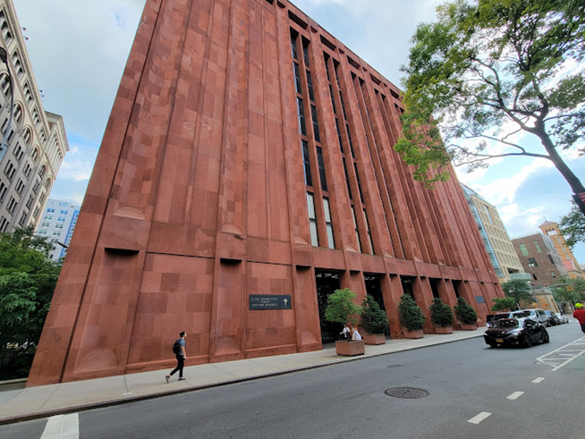
Зарубежные академические библиотеки в период пандемии COVID-19
Библиотека Нью-Йоркского Университета (США)
16 марта 2020 года перешла на 99% онлайн режим
Глобальный кампус
24/7 обслуживание читателей через чат
Создание “Базы задач” (Task Bank)
Notes:
Библиотека Нью-Йоркского Университета
16 марта 2020 года Нью-Йоркский Университет, а вместе с ним и библиотечная система университета закрылись. 99 % обучения был перенесен на онлайн режим.
Но, благодаря географической разбросанности, Нью-Йоркский Университет оказался в более или менее в выгодном положении по сравнению с другими университетами. «Глобальный кампус» университета охватывает весь мир:
3 академического кампуса с библиотеками – в Нью-Йорке, Абу-Даби и в Шанхай и 12 центров университета без традиционных библиотечных коллекций:
В Вашингтоне, Лос-Анджелесе, Аккре, Берлине, Буэнос-Айрэсе, Лондоне, Мадриде, Париже, Праге, Сидней, Тель-Авиве, во Флоренции
Рост глобального кампуса совпало с развитием оцифрования мирового культурного и научного наследия библиотека в последние десять лет отдавали предпочтение электронным носителям.
Центральная и старейшая библиотека Бобста содержит 4 млн томов, 80 000 аудио-видеоматериалов.
Глобальный кампус имеет доступ 20 млн электронных книг, 100 000 периодических изданий, 1200 подписных электронных БД, 98 коллекции потокового видео, оцифрованным редким коллекциям. Библитекарями подготовлен 561 тематический путеводитель с электронными ресурсами (платными и открытыми)
Глобальный кампус обеспечивает беспрерывное 24/7 обслуживание читателей через чат.
Возникшие проблемы:
1) Ограниченный доступ к материалам которые могут использоваться только в помещении библиотек
2) Обеспечение занятости персонала и его поддержка
Организация работы библиотекарей и обслуживания в период пандемии:
1 раз в неделю собирались персонал, декан библиотеки, иные специалисты, общенациональная рабочая группа чтобы обсудить текущую ситуацию, способы выхода из сложных положений.
С первых дней создали документ FAQ («Часто задаваемые вопросы») с оперативной информацией о работе библиотеки и от новых ресурсах и видах услуг[7]
ИТ-отдел полностью обеспечил всех сотрудников и всех студентов компьютерами, профессиональными программами и доступом в интернет.
Несколько позже была создана так называемая «База задач» (Task Bank).
Оказалось, что некоторые сотрудники библиотеки находились в более напряженном режиме работы, связанном с тем, что конец семестра, традиционно наиболее интенсивный сезон академического цикла, пришелся на самый разгар карантина. Библиотекари все силы бросили на помощь студентам и преподавателям, сотрудники межбиблиотечного абонемента осуществляли поиск материалов. В то же время другие сотрудники библиотеки могли иметь избыток незанятого рабочего времени. Таким образом, у наиболее занятого персонала была возможность передать часть своей нагрузки менее занятым коллегам. Это перераспределение труда через «Базу задач» осуществляли заведующие отделами
Чем были заняты сотрудники библиотеки во время карантина? Библиотекари, отвечающие за дистанционное обслуживание пользователей и межбиблиотечный абонемент, выполняли те же функции, что и раньше, только в гораздо более интенсивном режиме. Однако деятельность каталогизаторов, архивистов и реставраторов заметно изменилась. Приведем несколько примеров того, чем были заняты сотрудники отдела каталогизации и обработки материалов: работа со списками необработанных материалов (список из 1000 наименований, куда входят книги на разных языках, дары, мультимедийные материалы). У большинства из этих книг уже существуют записи MARC, сотрудники заносили их в OPAC; приобретение и обработка беспрецедентного количества новых электронных книг; обновление и расширение устаревших библиографических записей путем наложения на более новые версии OCLC; исправление устаревшего или недействительного кода MARC для подготовки к использованию данных в будущем; работа с поставщиками ресурсов по усовершенствованию готовых библиографических записей; оценка качества библиографических записей различных форматов и рекомендации по их усовершенствованию.

Slide 11
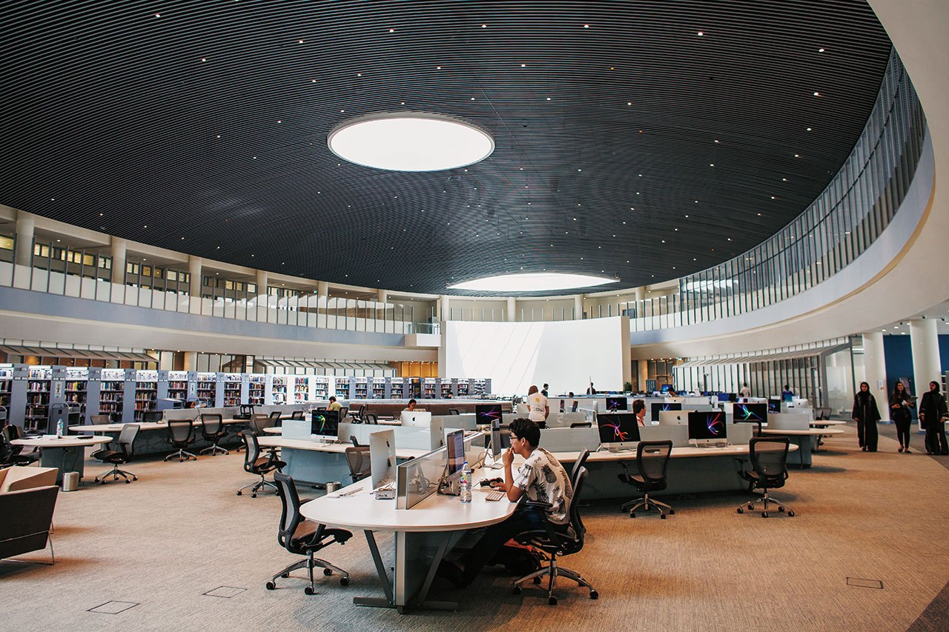
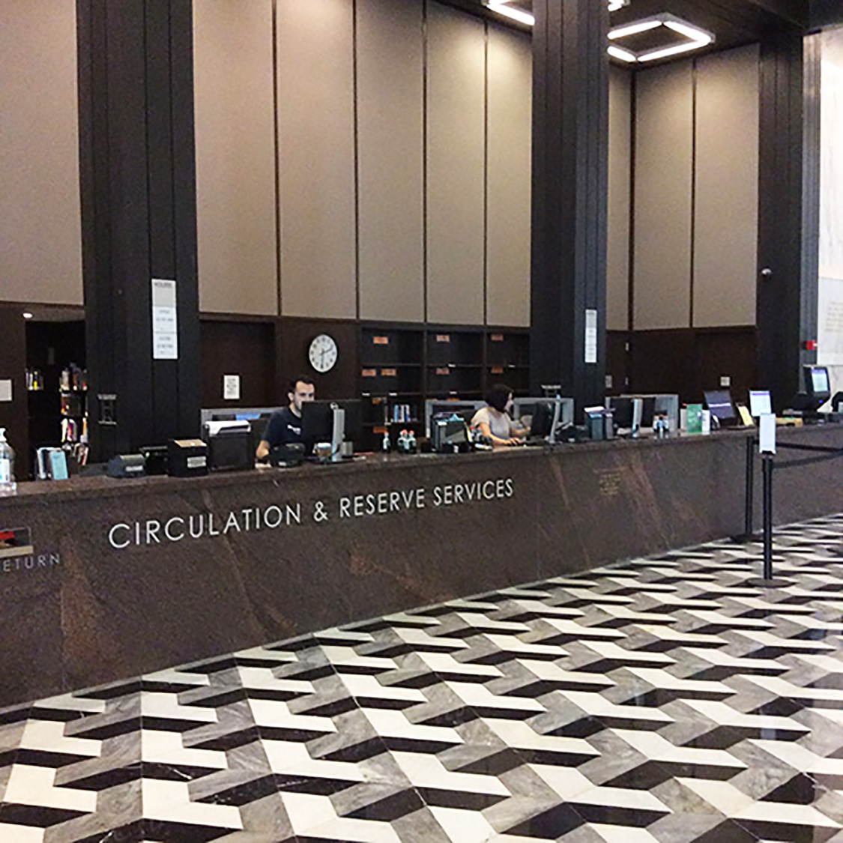
Библиотека Нью-Йоркского Университета (США)

Slide 12
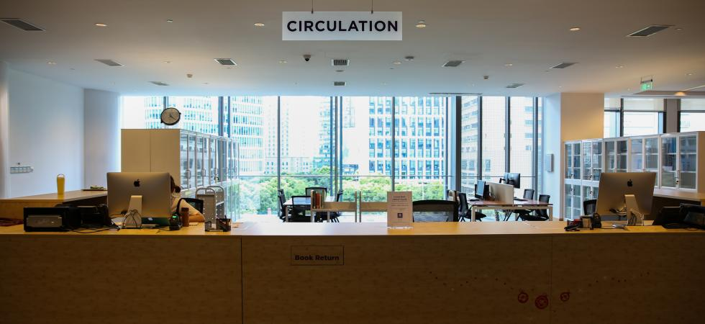
Библиотека Нью-Йоркского Университета в Шанхай (Китай)

Slide 13
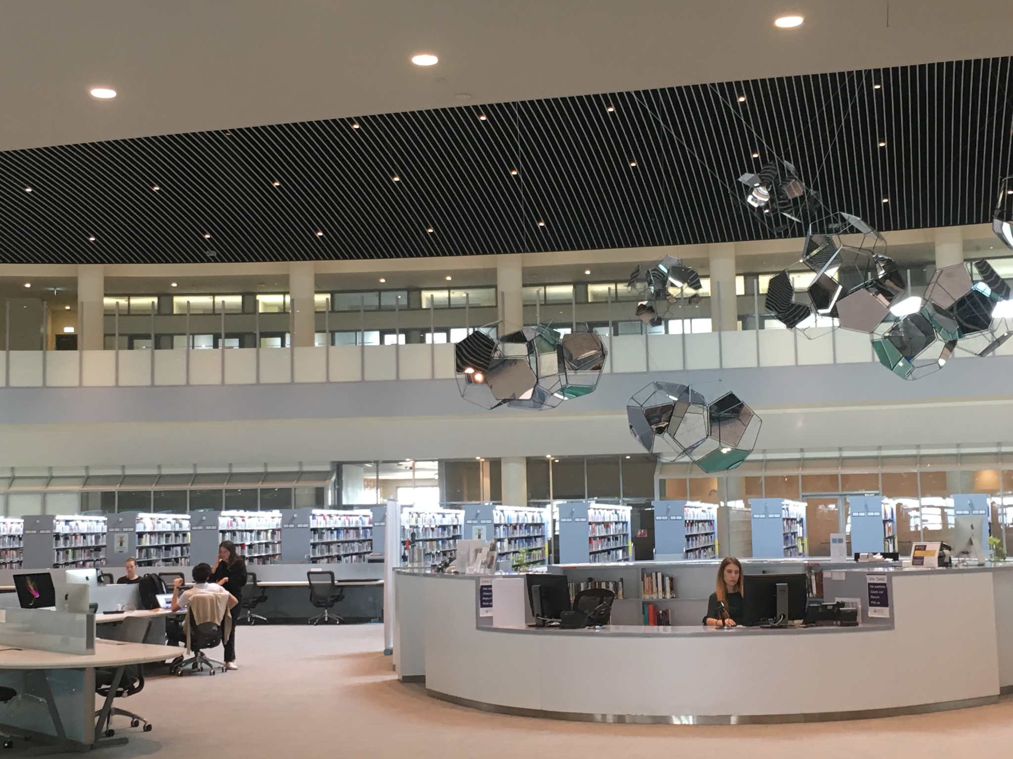
Библиотека Нью-Йоркского Университета в Абу-Даби (ОАЭ)

Slide 14
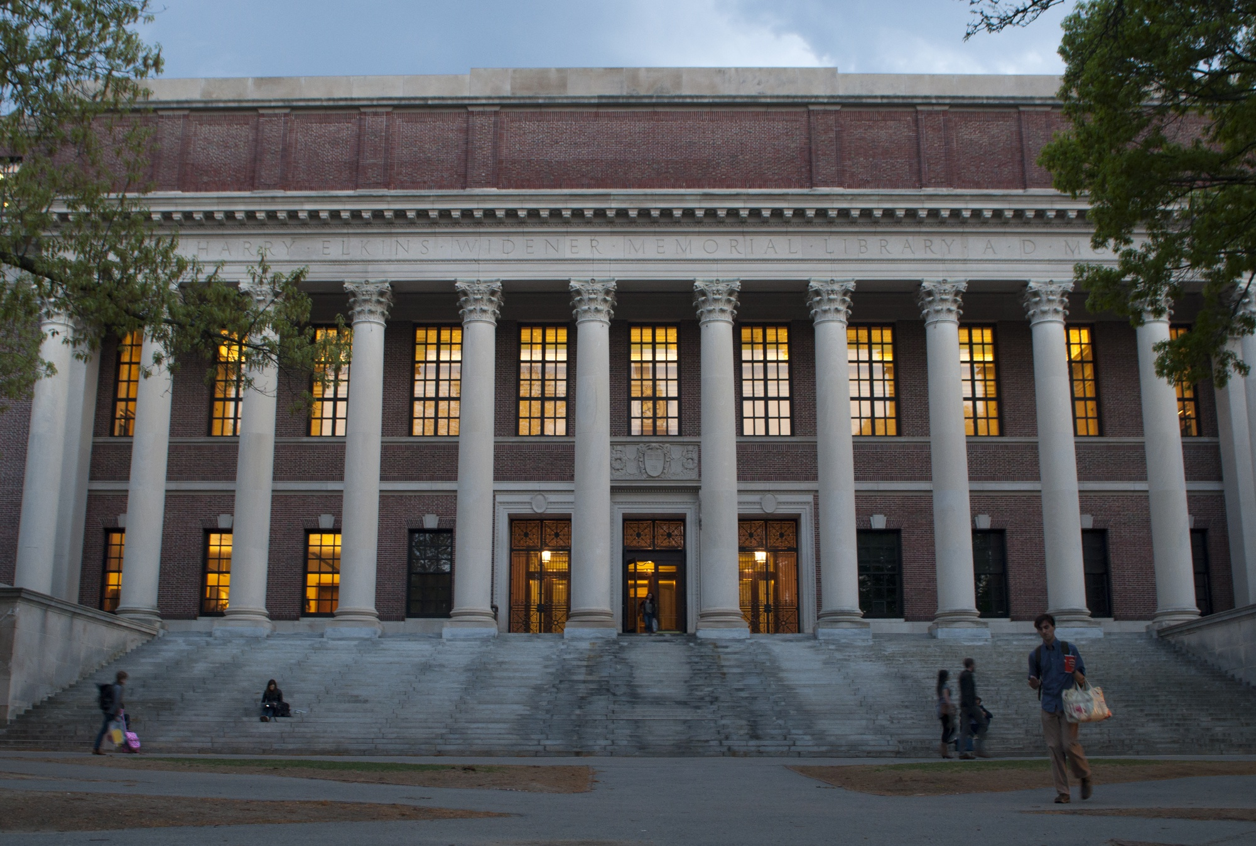
Зарубежные академические библиотеки в период пандемии COVID-19
Библиотека Гарвардского Университета
16 мая 2020 перешла на удаленный режим.
15 464 802 названий традиционных изданий
обслуживается: 2000 преподавателей, 20 000 студентов, 70 подразделений, 738 сотрудников
HathiTrust
“Умная перезагрузка” (“Smart Restart”)
Notes:
Библиотека Гарвардского Университета
Основана в 1638 году и является самой старой библиотекой в США.
В библиотечной системе обслуживают 2000 преподавателей и 20 000 студентов, насчитывается 70 подразделений, 738 сотрудников.
В Библиотеке ГУ хранится 15 464 802 названий традиционных изданий (21 273 455 томов, 2 04 212 электронных книг
16 мая 2020 перешла на удаленный режим.
Для сотрудников, которые оказались лишены возможности выполнять свою обычную работу, библиотека разработала несколько проектов по дополнению, обогащению, и продвижению существующих цифровых ресурсов:
- субтитры для видеозаписей презентаций книг по естественнонаучной тематике
- расшифровка аудио коллекции бесед с кинематографистами
Открыли HathiTrust (временный онлайновый доступ к электронным копиям печатной коллекции библиотеки)

Slide 15
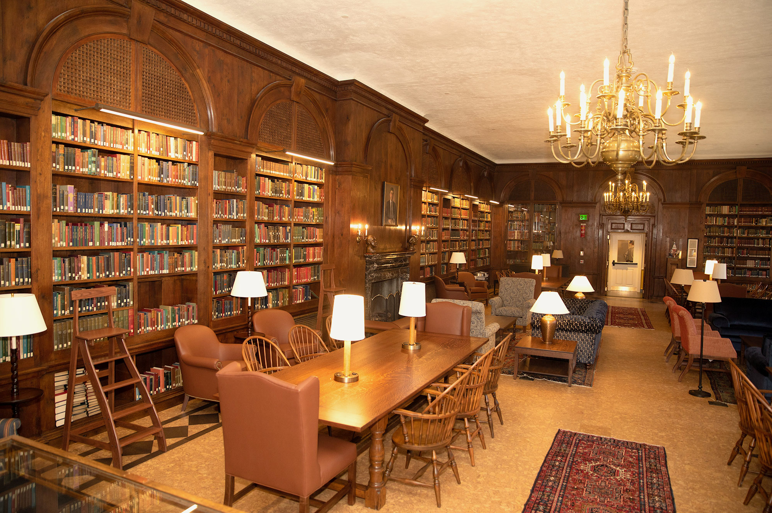

Библиотека Гарвардского Университета

Slide 16
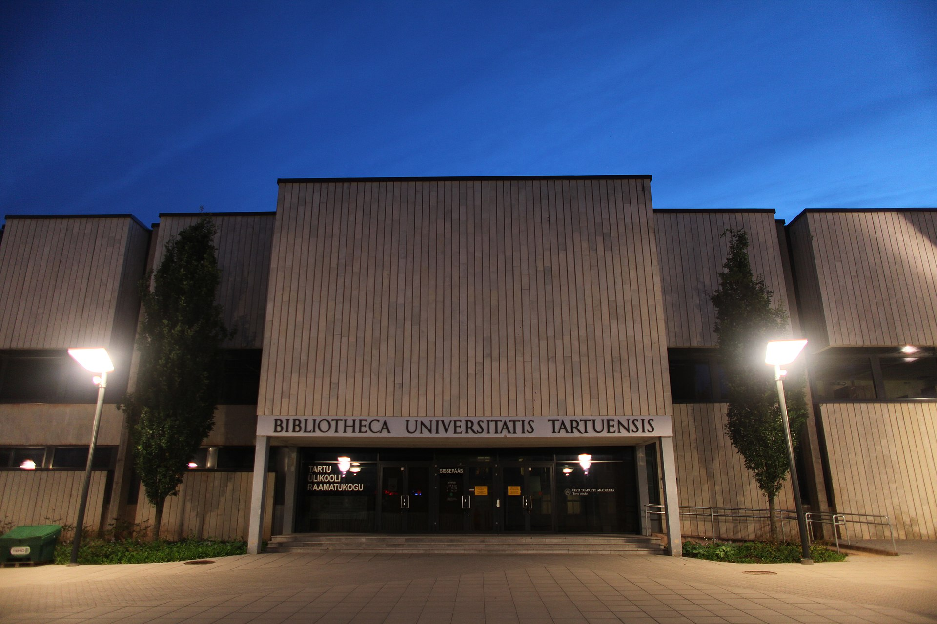
Зарубежные академические библиотеки в период пандемии COVID-19
Библиотека Университета Тарту (Эстония)
Создана в 1802 году
Фонд – 3,7 млн единиц
14 марта 2020 закрылись - 18 мая 2020 открылись снова
Smart locker (12.00 - 18.00)
Обычный режим работы с 9-00 до 21-00
Notes:
Основана в 1632 году
Фонд – 3,7 млн единиц хранения
Во время панедемии работали в обычном режиме, но с соблюдением санитарных норм, по скользящему графику, обязательно 1 сотрудник службы обслуживания, 2 ИТ-специалиста, операторы оцифровки, каталогизаторы, и все, кто готов делать другую работу, если своей нет
14 марта 2020 закрылись временно
Первым делом была налажена бесконтактная книговыдача с помощью «умных шкафов» (Smart locker)
Доступ к нему был в будние дни с 12-00 до 18-00
За 8 недель было выполнено больше 3000 заказов.
18 мая 2020 снова открылись. Обычный режим с 9-00 до 21-00, максимальная заполненность всего здания не более 200 человек

Slide 17
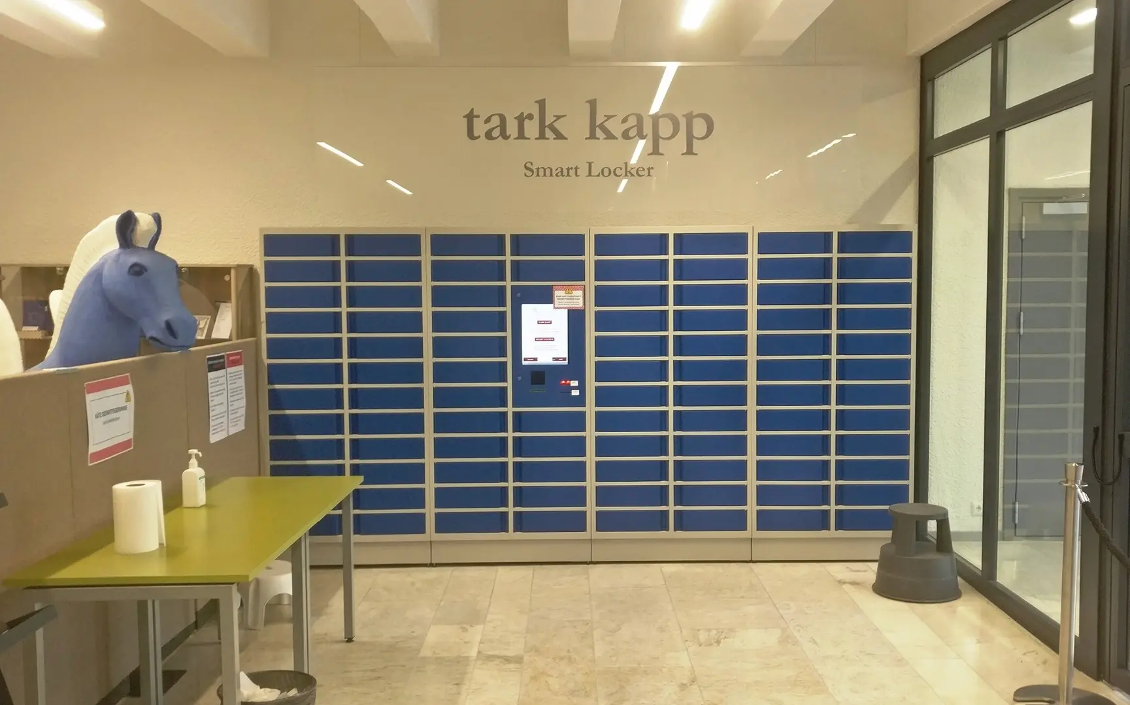
Библиотека Университета Тарту (Эстония)

Slide 18
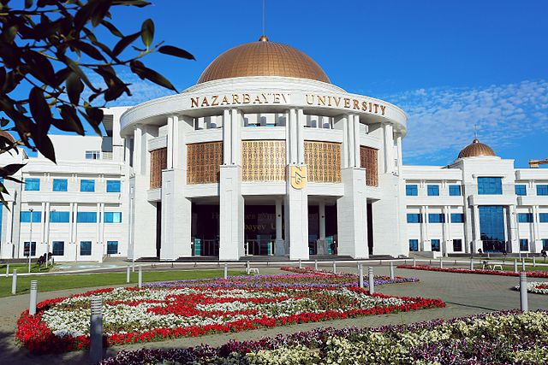
Назарбаев Университет
С 6 апреля, 2020 года перешел в 100% онлайн/дистанционный режим обучения
Big BlueButton от Moodle;
Zoom;
Qualtrics;
Google Hangouts;
Adobe Connect;
Active Presenter;
Audacity;
PowerPoints;
онлайн-журналы и электронные книги;
ресурсы в Центре инновационного обучения; и учебники.
Notes:
С 6 апреля, 2020 года Назарбаев Университет перешел в онлайн/дистанционный режим. Студентам, которым были необходимы ноутбуки, университет предоставил их бесплатно.
Занятия будут проводиться с использованием ряда университетских учебных ресурсов, таких как Big BlueButton от Moodle; Zoom; Qualtrics; Гугл тусовки; Adobe Connect; Active Presenter; Audacity; PowerPoints; онлайн-журналы и электронные книги; ресурсы в Центре инновационного обучения; и учебники.
Соответственно, библиотека НУ также перешла на онлайн режим предоставлении услуг читателям.[5]

Slide 19
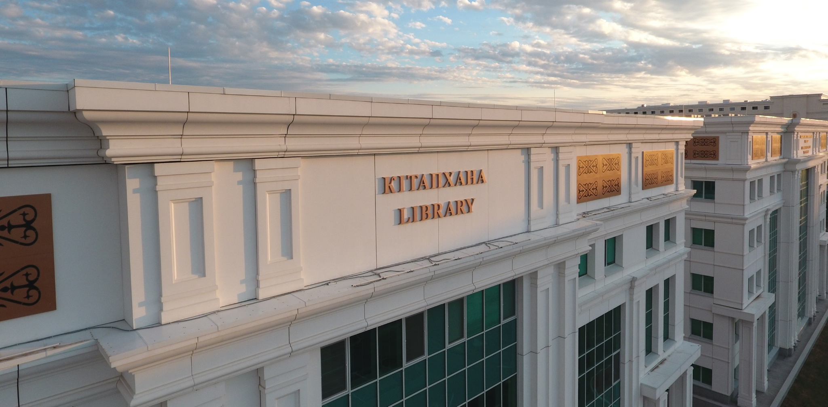
Библиотека Назарбаев Университет в условиях пандемии COVID-19
17.03.2020 - 22.09.2021
доступ и возможности для пользователей в период пандемии COVID-19
услуги для пользователей
график работы

Slide 20
Библиотека Назарбаев Университет в условиях пандемии COVID-19. Ограничения доступа в библиотеку.
03.2020
Библиотека закрыта для всех пользователей. Весь персонал перевели на удаленную работу. 100% онлайн обслуживание.
Библиотека закрыта для всех пользователей.
10 % персонала библиотеки могут работать в кампусе с 10-00 до 14-00. Возврат печатных учебников у выпускников производился через КПП
05.2020
02.2021
Библиотека закрыта для всех пользователей. Старт вакцинаций против COVID-19
20 % персонала библиотеки могут работать в кампусе с 11-00 до 15-00.
Читальные залы открыты только для вакцинированных студентов с 10-00 до 14-00 по предварительной записи и с соблюдением карантинных норм.
20 % персонала библиотеки могут работать в кампусе с 10-00 до 16-00.
03.2021

Slide 21
Библиотека Назарбаев Университет в условиях пандемии COVID-19. Ограничения доступа в библиотеку.
Библиотека закрыта для всех пользователей. Только вакцинированные или переболевшие COVID-19 сотрудники библиотеки могут работать в кампусе с 10-00 до 16-00.
07.2021
Библиотека открыта для сообщества НУ со статусом G1-G3 с 10-00 до 16-00 только для сбора и возврата печатных книг (и др.материалов). Открыты комнаты для индивидуальных занятий для PhD студентов. Только сотрудники со статусом G1-G3 библиотеки могут работать в кампусе с 10-00 до 16-00.
09.2021
10.2021
Библиотека открыта для сообщества НУ со статусом G1-G3 с 8.30 до 17-30. Только сотрудники со статусом G1-G3 библиотеки могут работать в кампусе с с 8.30 до 17-30.

Slide 22



Библиотека Назарбаев Университет в условиях пандемии COVID-19.
Обслуживание пользователей.
Материалы для выдачи на краткосрочный период (2 часа или ночной абонемент) выдавались теперь на 2 недели
Студентам, проживающим в регионах РК было разрешено получать учебники с просроченным статусом ранее выданных, на аккаунт, книг
удаленный доступ к серверу в кампусе/рабочему столу через VPN
Психологическая поддержка студентов и сотрудников по SKYPE

Slide 23
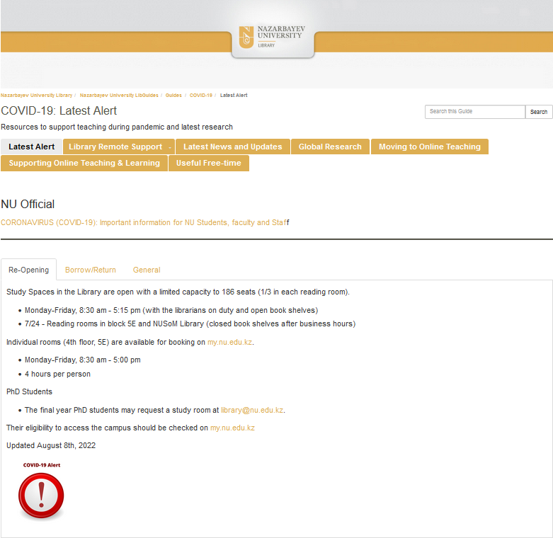
Информационно-библиографический офис
онлайн обслуживание
чат
электронная доставка документов (ЭДД, ILL),
создание тематических путеводителей (LibGuides) по изучаемым учебным предметам и дисциплинам и т.п.

Slide 24
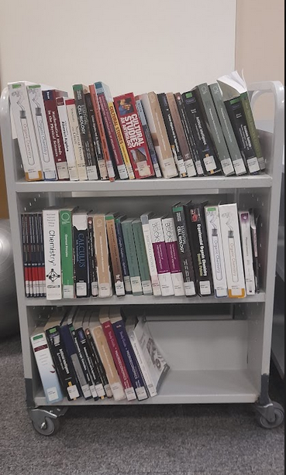
Выдача учебников на семестр
Назначение дежурного библиотекаря координатора по доставкам учебников
Точка получения и возврата учебников для студентов - КПП кампуса
Точка получения и возврата книг для преподавателей: фойе блоков 38 и 44 в кампусе в 14-00 и 14-30. Вне кампуса: 15-00 Северное сияние и Хайвил (до подъезда)
На 1 студента не более 6 книг в день
Время доставки с 11-00 до 15-00, время возврата с 8-00 утра до 8-00 вечера

Slide 25
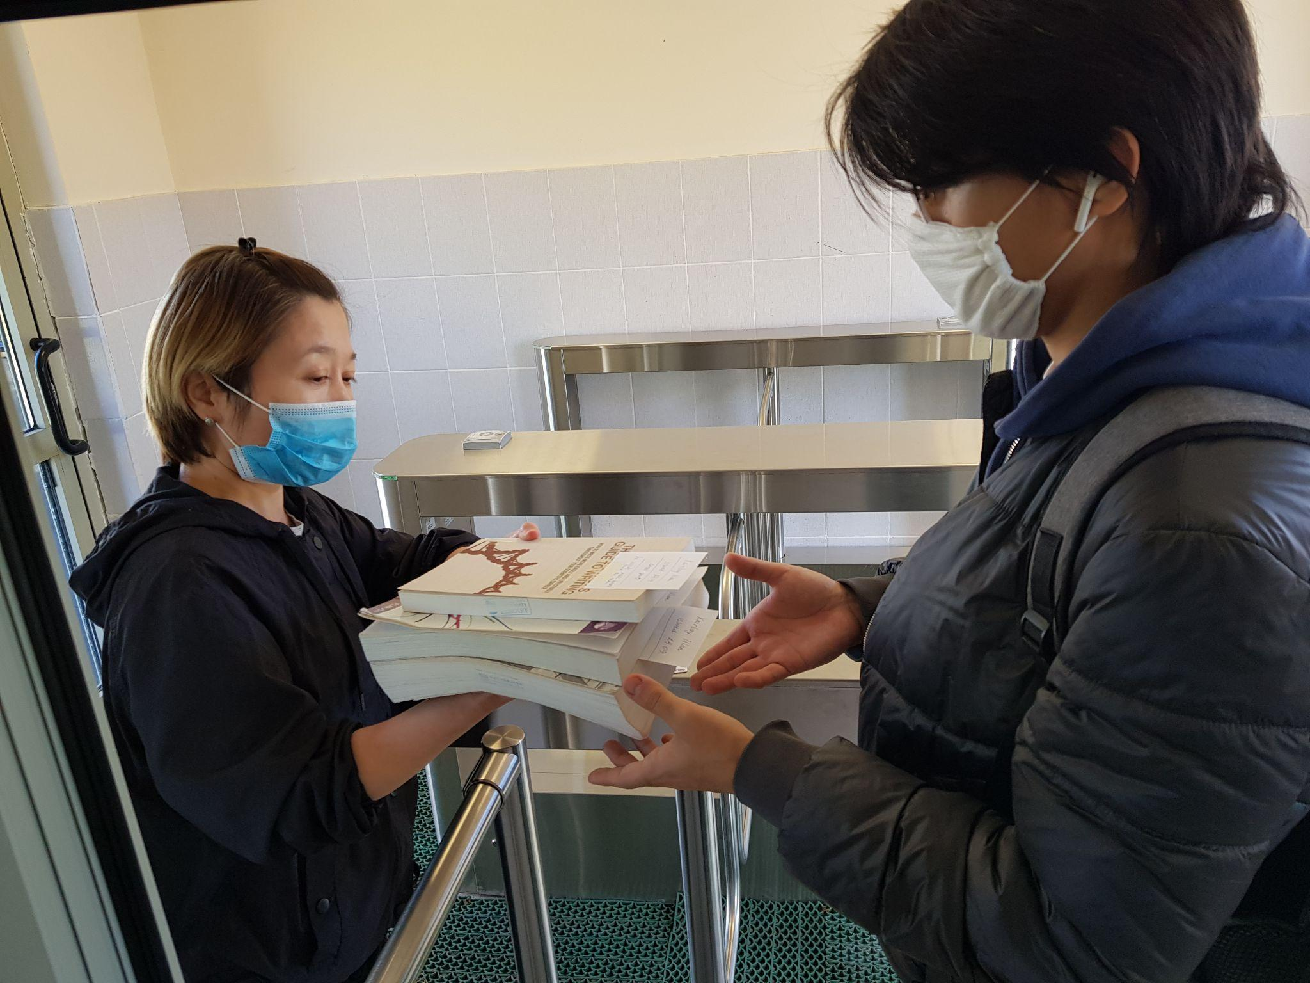

Slide 26
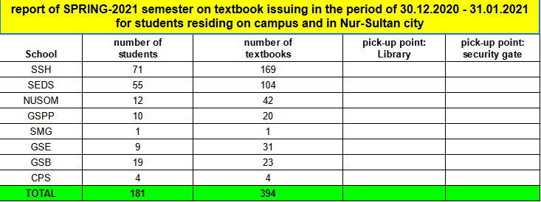
Библиотеки Назарбаев Университет в условиях пандемии COVID-19

Slide 27
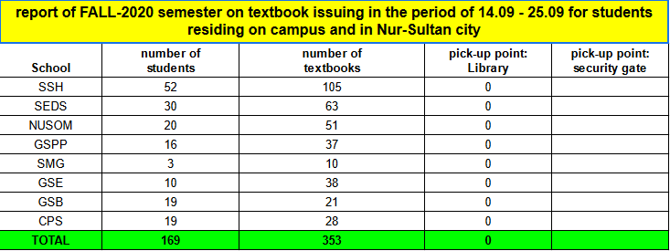

Slide 28
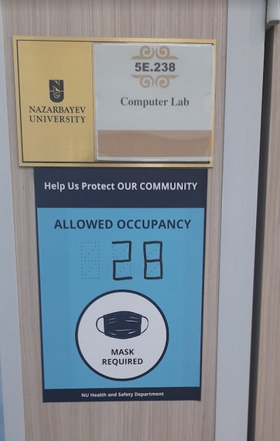
Читальные залы
Сотрудничество с департаментом здоровья и безопасности
регистрация студентов на использование читальных помещений в библиотеке
RAT- тестирование
соблюдение дистанций и ограничение количества людей в залах

Slide 29
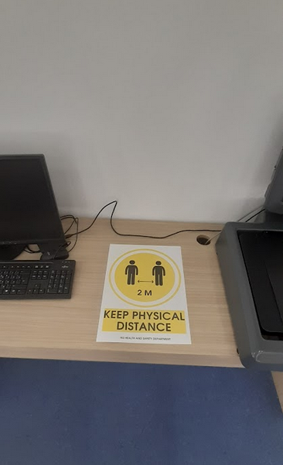
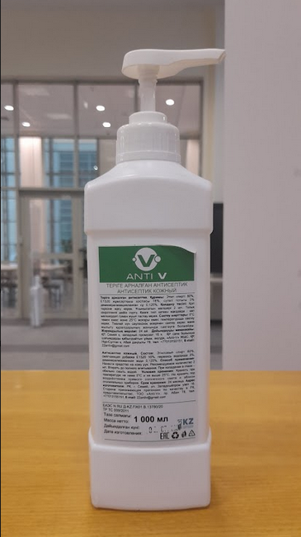
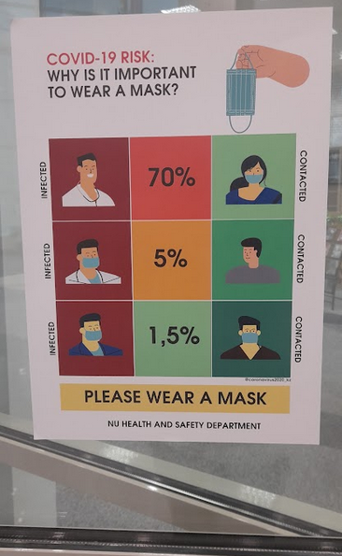

Slide 30
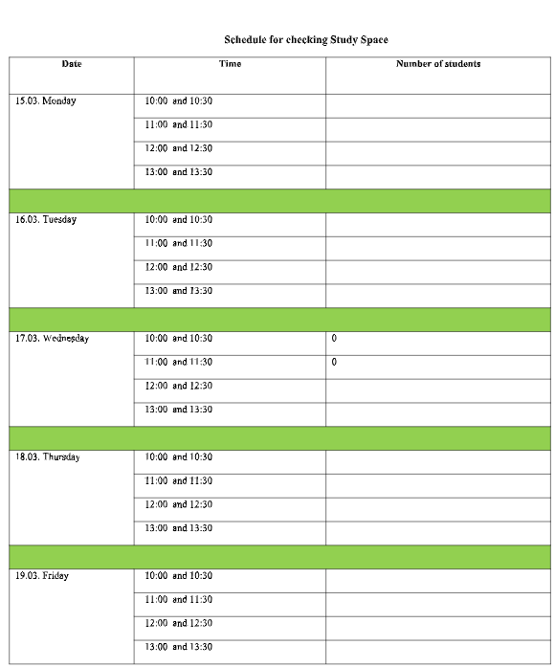

Slide 31
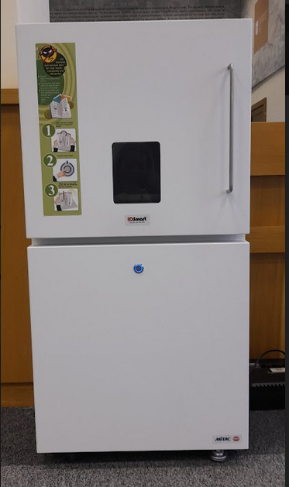
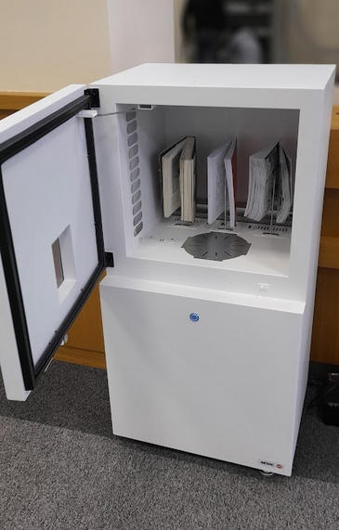
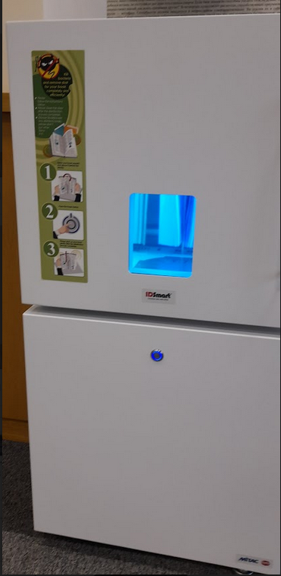

Slide 32
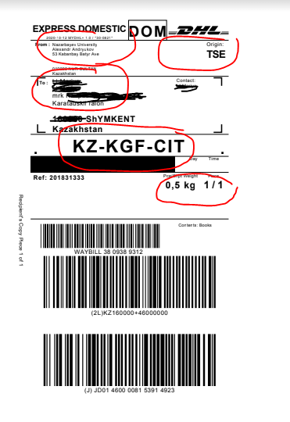
Библиотеки Назарбаев Университет в условиях пандемии COVID-19
Доставка учебников через почту в регионы РК
за счет бюджета университета была организована доставка учебников студентам, проживающим в регионах РК через почтовые сообщения
сотрудниками ООП библиотеки НУ были обработаны списки студентов с адресами для организации доставки учебников
возврат учебников осуществлялся за счет самих студентов

Slide 33
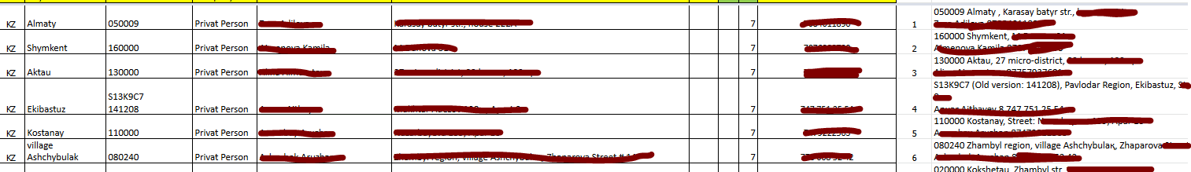
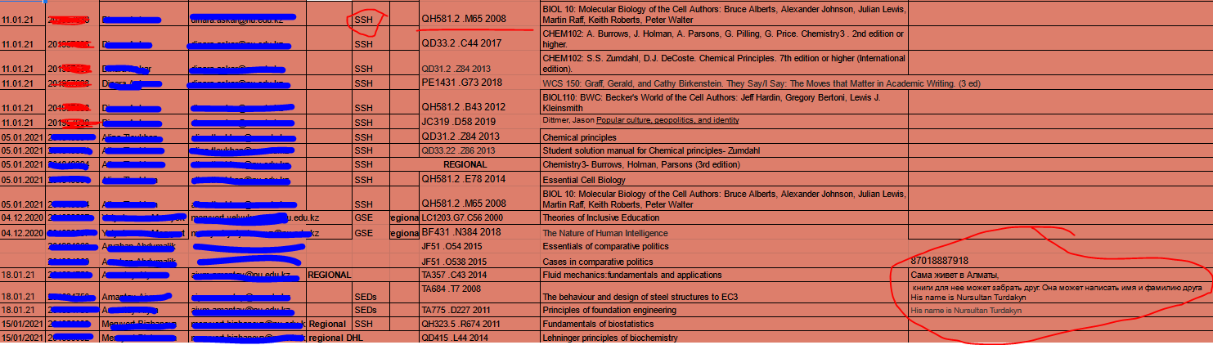

Slide 34
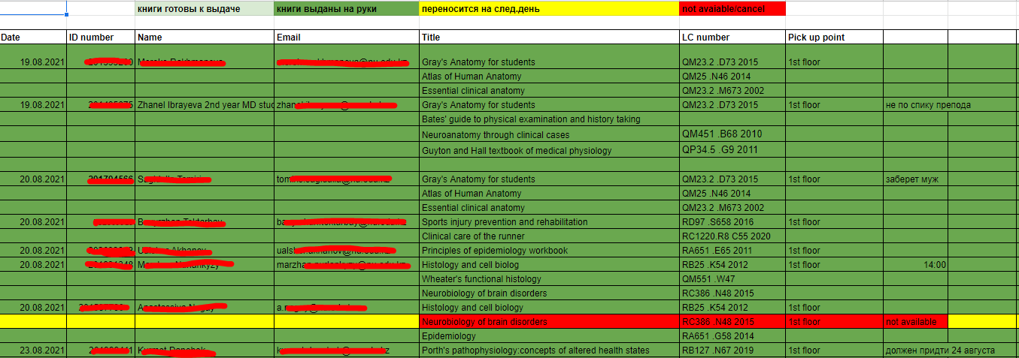

Slide 35
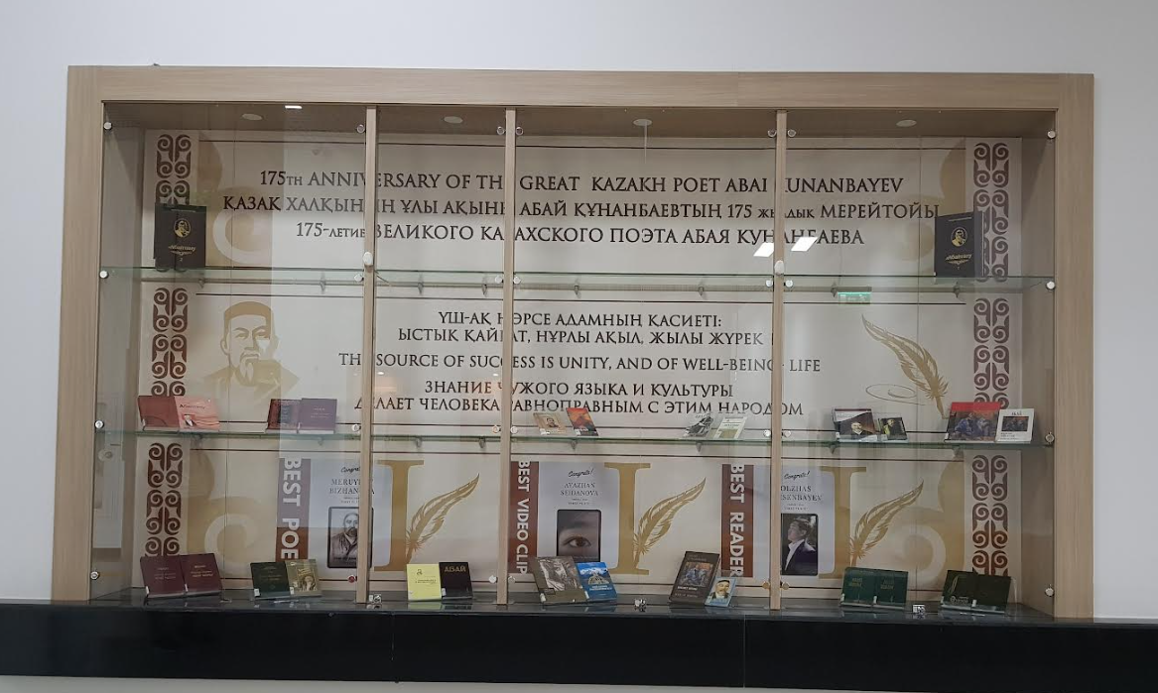
Организация проведение культурно-просветительных мероприятий библиотекарями из разных библиотек, вузов, стран

Slide 36
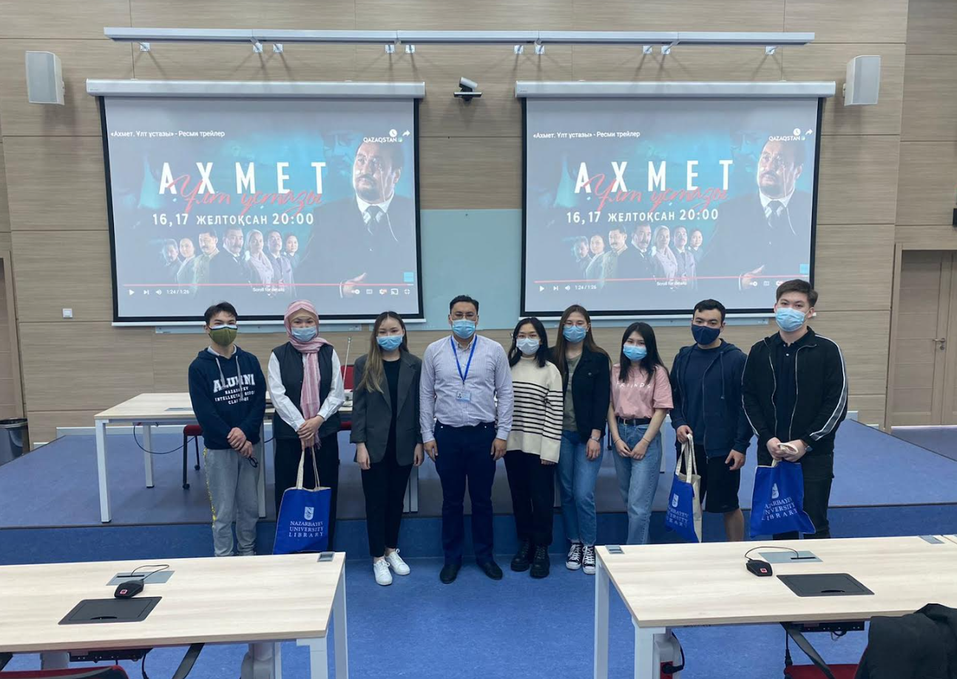
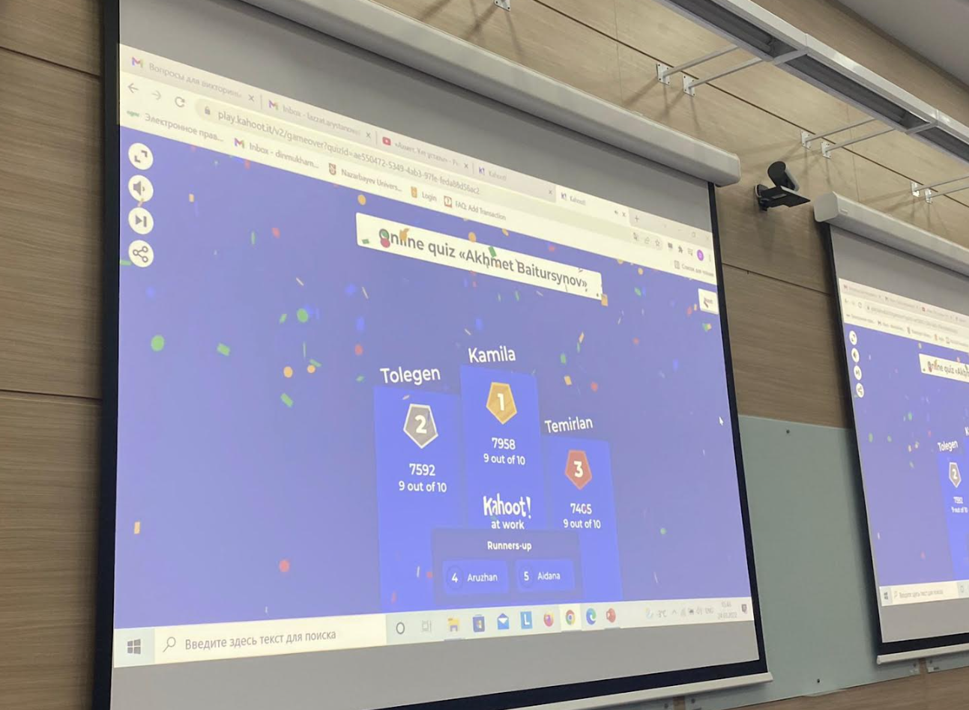
Организация проведение культурно-просветительных мероприятий библиотекарями из разных библиотек, вузов, стран

Slide 37


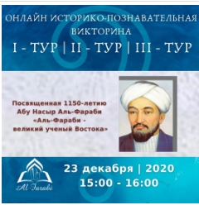
Организация проведение культурно-просветительных мероприятий библиотекарями из разных библиотек, вузов, стран

Slide 38
Рекомендации по обеспечению готовности библиотеки к подобным событиям в будущем:
Разработать четкий план непрерывности операций– следует обновлять его по мере необходимости;
Оптимизировать услуги и поддержки онлайн;
Оценить эффективность обслуживания пользователей библиотеки во время пандемии COVID-19, отвечая на следующие вопросы:
• Чему мы научились из этого опыта?
• Каковы были основные трудности и как мы их преодолели?
• Каковы были положительные результаты в предоставлений услуг?
• Как бы мы повели себя в подобной ситуации в будущем?
Сохранить и организовать все документы, созданные в период COVID-19, которая может оказаться полезной в будущем;
Провести опрос пользователей об их опыте во время пандемии
Notes:
Выводы и перспективы:
акцент на предоставление электронных ресурсов
развитие онлайн услуг
усовершенствование веб-сайтов библиотеки
увеличение интерактива через социальные сети [10]

Slide 39
Список литературы
COVID-19 and the Global Library Field [Электронный ресурс] // International Federation of Library Associations and Institutions. – URL: https://www.ifla.org/covid-19-and-the-global-library-field/#reopening/ (дата обращения: 12.11.2022).
Альтернативы в библиотеках: смарт-шкафчики, помощь с уроками и доступ к электронным каналам [Электронный ресурс] // Эстонская национальная телерадиовещательная корпорация URL: https://rus.err.ee/1072577/alternativy-v-bibliotekah-smart-shkafchiki-pomow-s-urokami-i-dostup-k-jelektronnym-kanalam (дата обращения: 30.11.2022).
COVID-19 [Электронный ресурс] Wikipedia // URL: https://ru.wikipedia.org/wiki/COVID-19 (дата обращения: 29.11.2022).
COVID-19 pandemic in Kazakhstan [Электронный ресурс] Wikipedia // URL: https://en.wikipedia.org/wiki/COVID-19_pandemic_in_Kazakhstan (дата обращения: 30.11.2022).
Other (Pandemic) Duties as Assigned [Электронный ресурс] // American Libraries. - URL: https://americanlibrariesmagazine.org/blogs/the-scoop/other-pandemic-duties-as-assigned/ (дата обращения: 20.11.2022).
Библиотека Нью-Йоркского Университета в США [Фотография] // URL: https://www.google.com/url?sa=i&url=https%3A%2F%2Fmeet.nyu.edu%2Flife%2Fnyu-libraries%2F&psig=AOvVaw33hFWi1V0nO6APKMPGrliq&ust=1669284424175000&source=images&cd=vfe&ved=0CBEQjhxqFwoTCKCNx52HxPsCFQAAAAAdAAAAABAD/ (дата обращения: 30.11.2022).
Библиотека Нью-Йоркского Университета в Шанхай (Китай) [Фотография] // URL: https://shanghai.nyu.edu/academics/library/services/ (дата обращения: 30.11.2022).
Библиотека Нью-Йоркского Университета в Абу-Даби (ОАЭ) [Фотография] // URL: https://www.google.com/url?sa=i&url=https%3A%2F%2Fwww.amaliaweb.org%2Fen%2Famalia-and-the-new-york-university-in-abu-dhabi%2F&psig=AOvVaw2vae2qfeoUZYR4vXmZi0Uy&ust=1669285368636000&source=images&cd=vfe&ved=0CBEQjhxqFwoTCODSn-aKxPsCFQAAAAAdAAAAABAI/ (дата обращения: 30.11.2022).
Библиотека Гарвардского Университета [Фотография] // URL: https://www.google.com/url?sa=i&url=https%3A%2F%2Fwww.thecrimson.com%2Farticle%2F2020%2F3%2F21%2Fharvard-coronavirus-libraries-closed%2F&psig=AOvVaw0ifrFl7I56bM90WcRrFqfp&ust=1669285520560000&source=images&cd=vfe&ved=0CBEQjhxqFwoTCMCframLxPsCFQAAAAAdAAAAABAD/ (дата обращения: 30.11.2022).
Библиотека Университета Тарту [Фотография] // URL: https://commons.wikimedia.org/wiki/Category:University_of_Tartu_Library_building#/media/File:Tartu_%C3%9Clikooli_raamatukogu_2017._aasta_augustis.jpg/ (дата обращения: 30.11.2022).
Назарбаев Университет [Фотография] // URL: https://www.google.com/url?sa=i&url=https%3A%2F%2Fen.wikipedia.org%2Fwiki%2FNazarbayev_University&psig=AOvVaw0Jks_dx9p_ArUmo2lQVjDw&ust=1669286697426000&source=images&cd=vfe&ved=0CBEQjhxqFwoTCICB9-KPxPsCFQAAAAAdAAAAABAD/ (дата обращения: 30.11.2022).
Библиотека Назарбаев Университет [Фотография] // URL: https://www.facebook.com/Nazarbayev.University.Library/ (дата обращения: 30.11.2022).
Фотография из личного фотоархива Усеновой Гулнур (старший менеджер ООП библиотеки Назарбаев Университет)
COVID-19 IMPACT ON INFORMATION ORGANIZATION: DELIVERING INFORMATION AND LIBRARY SERVICES DURING A PANDEMIC [Электронный ресурс] Wikipedia // URL: https://nur.nu.edu.kz/bitstream/handle/123456789/5852/COVID-19%20IMPACT%20ON%20INFORMATION%20ORGANIZATION.pdf?sequence=1&isAllowed=y/ (дата обращения: 30.11.2022).
Information Institution Services in Indonesia during the COVID-19 Pandemic Academic Library Services in Indonesia during the COVID-19 pandemic [Электронный ресурс] Wikipedia // URL: https://www.researchgate.net/publication/364816726_Information_Institution_Services_in_Indonesia_during_the_COVID-19_Pandemic_Academic_Library_Services_in_Indonesia_during_the_COVID-19_pandemic/ (дата обращения: 30.11.2022).
Онлайн путеводитель библиотеки НУ в период пандемии COVID-19 [Электронный ресурс] // URL: https://nu.kz.libguides.com/covid/remote/ (дата обращения: 30.11.2022).
Богданова, И. Ф. Работа библиотек в период пандемии коронавируса COVID19 и в настоящее время / И. Ф. Богданова // Библ.-информ. дискурс. – 2022. – Т. 2, № 1. – С. 63–76. https://doi.org/10.47612/2791-2841-2022-2-1-63-76

Slide 40
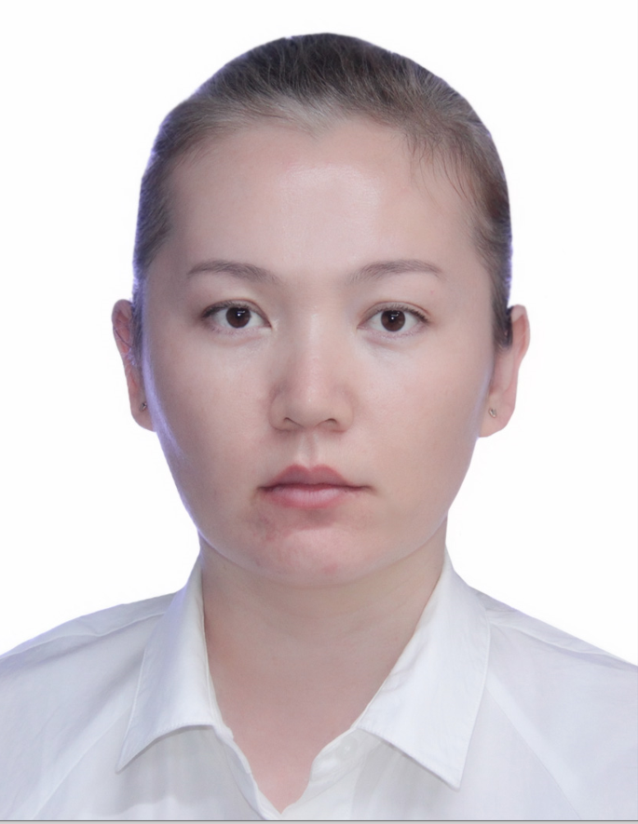
Спасибо за внимание!
Арыстанова Лаззат
Менеджер Офиса Обслуживания Пользователей
Библиотека Назарбаев Университет
эл.почта: lazzat.arystanova@nu.edu.kz
тел: +7 (7172) 70-66-50

